Slide 1
基於深度强化學習的自動駕駛原理及實踐
Xiong Minghao

Slide 2
課程PPT以及源碼：
https://github.com/Markaxiong/dqn-2025av/tree/main/dqn_2025av

Slide 3
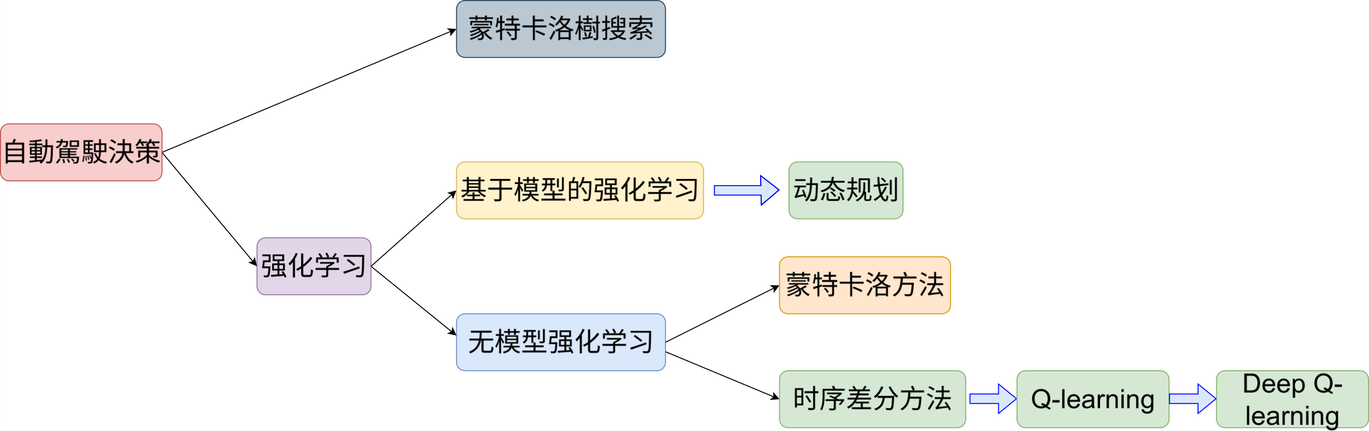
自動駕駛決策方法: 回顾
基於模型的方法
已知環境狀態轉移概率和獎勵函數時可用
然而，在現實的自動駕駛場景中，由于行人和其他车辆的行为具有高度不确定性，所以往往無法獲得准确的環境模型。
？
我们可以使用不依賴環境模型的無模型强化學習方法(目前主流方法)
Notes:
主流的方法都是無模型的方法

Slide 4
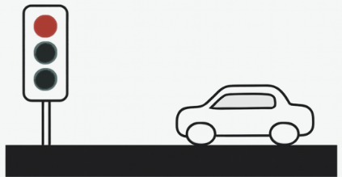
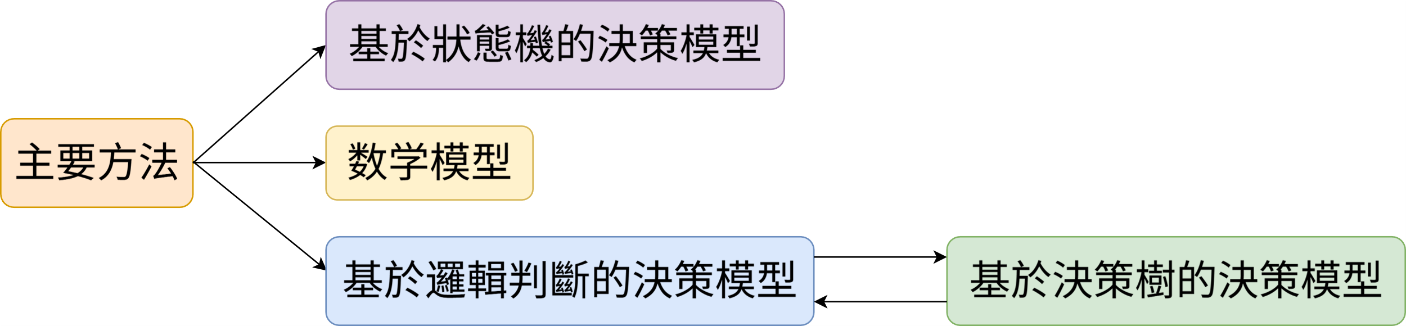
自動駕駛決策的另一類方法：規則
什麽是基於規則的自動駕駛決策模型？是一種通過預定義規則和邏輯對車輛行駛進行決策的模型。大多數選定判斷條件(多以if-then的形式)，根據當前的情形判斷是否滿足條件來選擇最終的駕駛行爲。
例如，IF 紅燈亮起 (判断条件)
THEN 減速并在十字路口前停下(駕駛行爲)
Notes:
Model-free

Slide 5
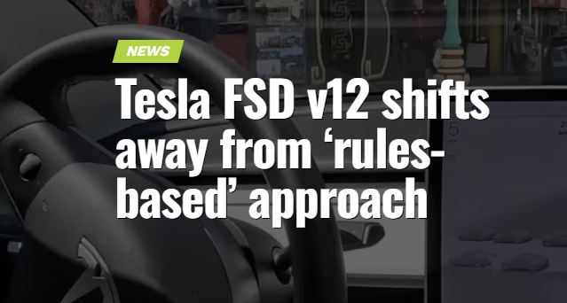
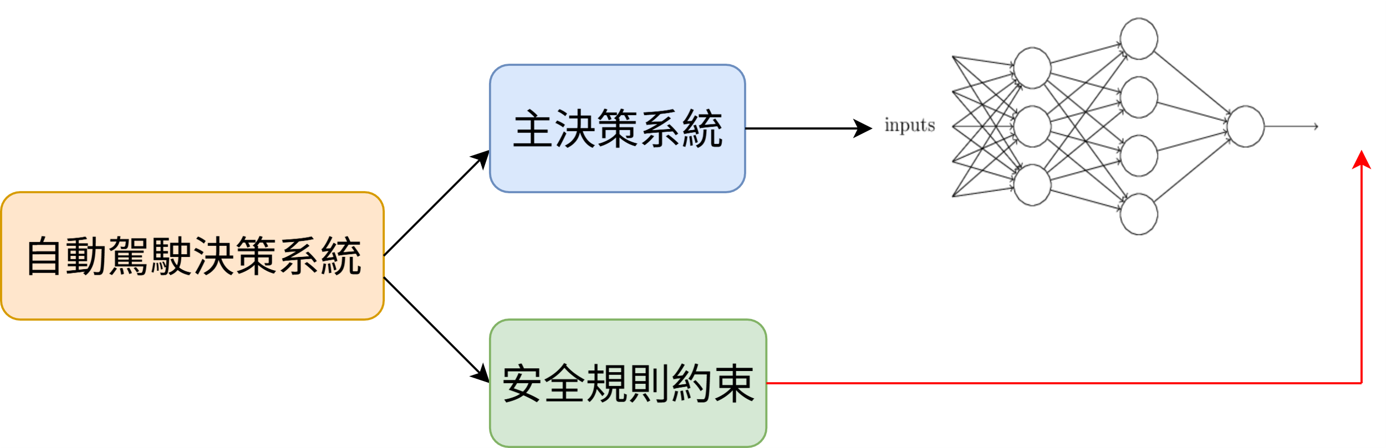
自動駕駛決策的另一類方法：規則
規則系統驱动方法是自動駕駛早期與實際部署中的主流做法。
比如，早期的谷歌自動駕駛系統Waymo，包含大量显式规则和有限状态机，用于行为选择和路径规划。
但隨著技術進步，目前主流解決方案已經以數據驅動的深度學習方法為主，規則系統更多轉向安全層，独立于主决策系统(如Mobileye)。
網絡輸出
Notes:
Model-free

Slide 6
目录
1. 基於規則的自動駕駛決策
2. 基於深度强化學習的自動駕駛決策
3. 實驗任務
Notes:
环境安装+

Slide 7
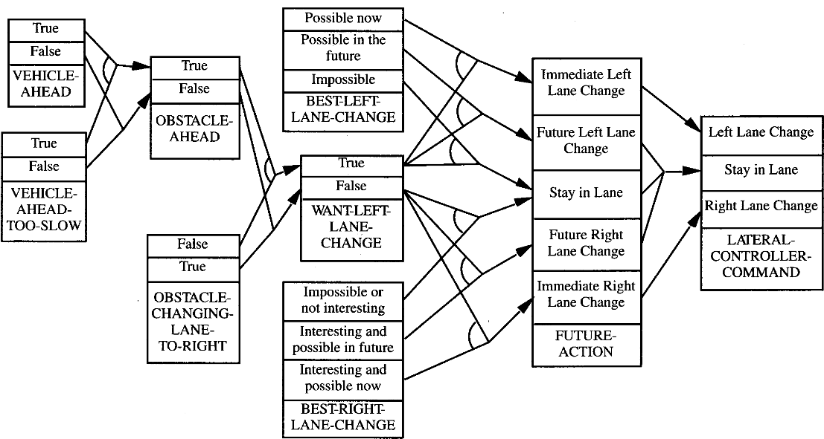
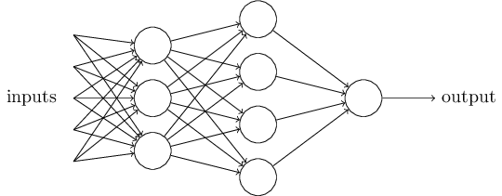
規則 vs 學習
基於規則的的決策模型相比于學習方法有什麽優點？
建模相對簡單，規則易編寫，實時性好，對計算資源要求低
具有可解釋性：基於學習的決策方法能在多數情況下表現良好，可一旦出現了意外撞車，很難回溯是模型中哪部分出錯導致了事故。但基於規則的模型意味着每个决策都有明确的逻辑依据，易于理解和回溯。如果发生意外或事故，能够清楚地知道是哪條规则导致了危險的决策。
Notes:
學習需要訓練，規則不需要。

Slide 8
1. 基於規則的自動駕駛決策
1.1. 基于逻辑判断的决策方法
基于逻辑判断的决策模型
基于决策树的决策模型
1.2. 基于数学模型的决策方法
1.3. 如何配置环境中基于规则的车辆
Notes:
环境安装+

Slide 9
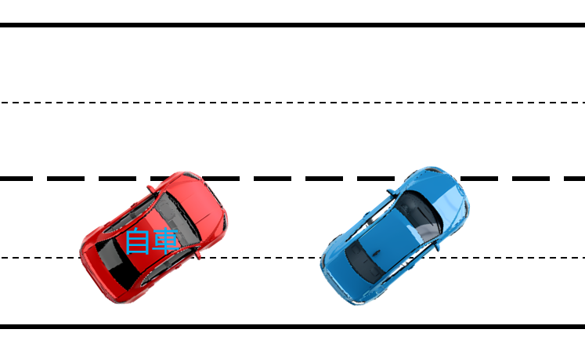
基於邏輯判斷的決策模型
基於邏輯判斷的決策模型通常根據駕駛邏輯，人工编写一系列的判斷規則，根據當前車輛所處的環境和狀態進行規則判斷，最終決定符合判斷規則的行為。
一般化的形式：
highway_env中周围车辆決定是否變道的策略就是這種方法。
IF (condition)
then ...
ELSE
例如，highway_env中周围车辆決定是否變道的策略就是這種方法。是否變道要經過三條規則的判斷：
規則 1: IF 自車正準備變向目標車道, 周圍的其他車輛也正在變道到同一條車道且該車距自車很近
then 不變道
ELSE 進入 規則 2
Notes:
Model-free

Slide 10
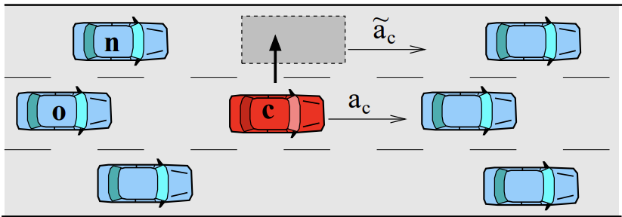
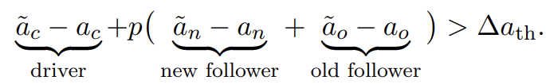
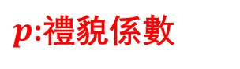
基於邏輯判斷的決策模型
規則 2：IF 自車剛剛進行過變道操作，還沒有超過最小變道允許時間 then 不變道
ELSE 規則 3
規則 3：IF MOBIL模型變道模型建議變道
then 變道
MOBIL模型: Minimize overall braking induced by lane chang的縮寫，也是一個經典的基於規則換道模型，模型内部也是由邏輯判斷語句構成。
(1) 安全規則: IF 自車變道后，會導致新的后車急刹車
then 不建議變道 ELSE 進入激勵規則
(2) 激勵規則:
IF 自車變道后, 加速度的增量大於閾值
then 建議變道 ELSE 不建議變道
$p$:禮貌係數
Notes:
Model-free

Slide 11
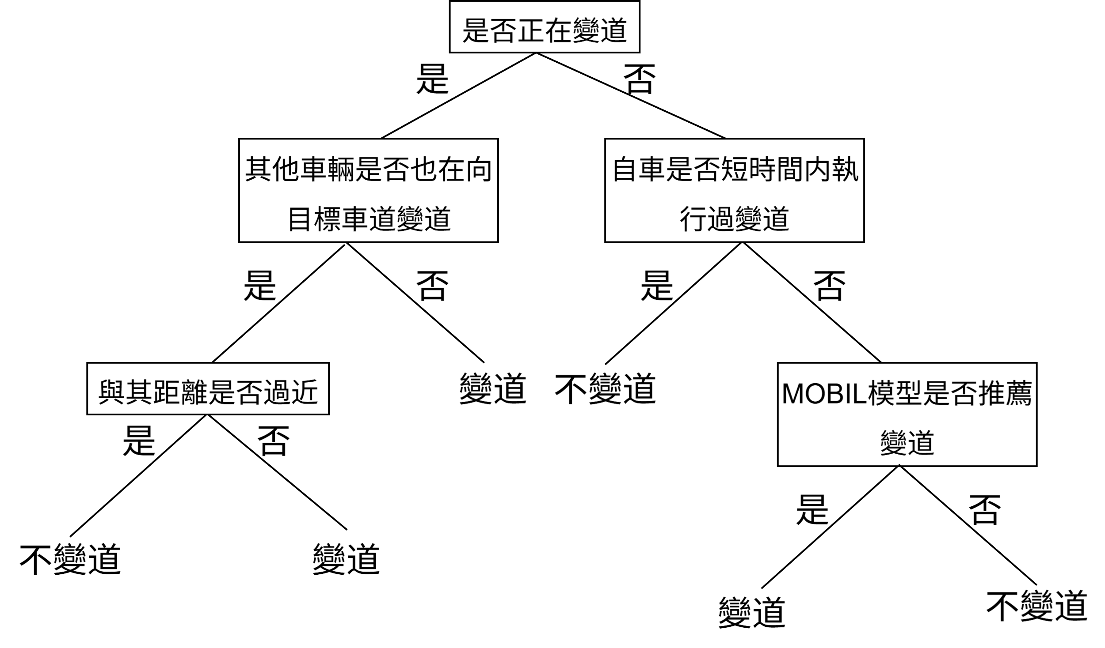
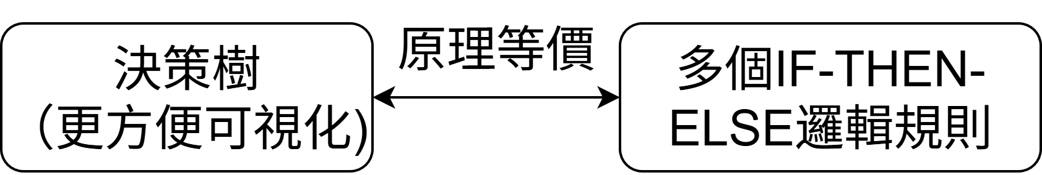
基於決策樹的決策模型
决策树可以将决策机制表示为一种可视化的树结构，通常每一個非葉節點代表一個駕駛狀態所對應的判斷，每一個葉子節點代表一個駕駛行為。
決策過程：從根節點沿著其子節點直到一個葉子節點，代表選擇一個駕駛行為的判斷邏輯規則。
根節點
非葉節點（條件）
注：決策樹也是機器學習方法之一，所以無論是邏輯判斷還是決策樹，可以基於專家知識編寫規則，也可以由數據驅動學習規則。
葉子節點（行爲）
Notes:
Model-free

Slide 12
1. 基於規則的自動駕駛決策
1.1. 基于逻辑判断的决策方法
1.2. 基于数学模型的决策方法
智能驾驶员模型 (IDM)
线性控制模型
1.3. 如何配置环境中基于规则的车辆
Notes:
环境安装+

Slide 13
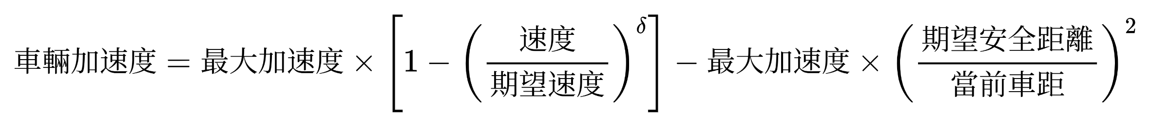
基於數學模型的決策方法：智能駕駛員模型
基於數學模型的決策方法是指利用預定義的數學公式、物理模型直接輸出低層的車輛控制指令（加速度、轉向角）
例如：highway_env中周圍車輛的縱向控制模型IDM模型，就屬於這類方法
IDM, Intelligent Driver Model（智能駕駛員模型），是一種基於物理規律，用於模擬車輛在高速公路或城市道路上的人類駕駛員跟車行爲的模型。
自由流項
互动项
IDM的加速度公式考慮駕駛的兩個方面:自由流項(無前車干擾時的理想加速）和互動項(與前車保持安全距離)
Notes:
Model-free

Slide 14
基於數學模型的決策方法:：綫性控制模型
LinearVehicle 是基于线性控制的车辆模型，也是直接通过数学公式控制加速度和转向角。
(1)加速度的計算:考慮三個特徵
(2)轉向角的計算:考慮兩個特徵
事實上，我們可以通過修改這些權重，來修改周圍車輛的行爲，highway_env源碼已經實現了這一點。

Slide 15
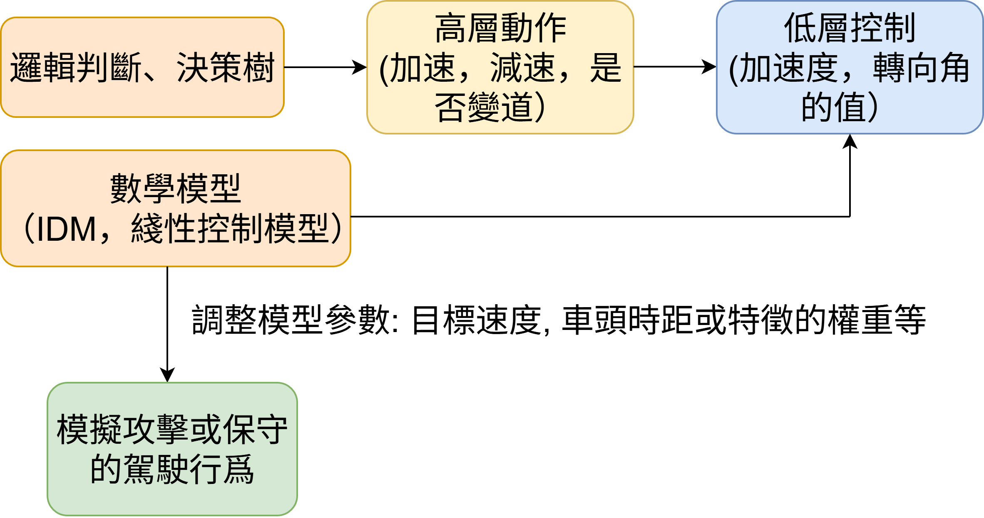
基於規則的自動駕駛决策方法：總結
Notes:
Model-free

Slide 16
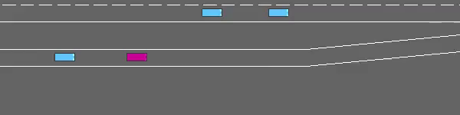
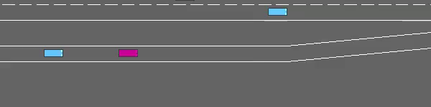
基於規則方法的局限性
基於規則的系統雖然在一些簡單情況下表現不錯，但隨著場景複雜度的增加，需要編寫大量規則才能覆蓋所有情況。此外，面對駕駛場景中一些突發情況，由於規則庫沒有相應的應對方法，也可能造成危險。
比如，如果自動駕駛汽車仅把障礙物當作靜止的前車，可能導致來不及減速而發生碰撞。
規則中沒有單獨考慮靜止障礙物
規則中考慮了靜止障礙物
能否讓智能體自主且自適應的學習駕駛策略？
强化學習？
优点：(1)自主性 (2)自适应性
Notes:
強化學習的優點: (1)自主性：智能體根據環境反饋自動選擇動作
(2)自適應性：强化学习能够更好的适应情況变化和不确定性，因为它会持续地与环境互动，通過試錯來學習。規則沒考慮到的情況，可能已經被强化學習智能體在訓練過程中探索過。

Slide 17
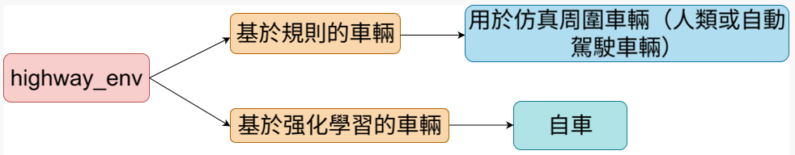
如何利用基於規則的決策模型
基於規則的車輛通常作爲仿真環境中的周圍車輛(也可以配置為自車):
不需要訓練，實時性好，而且通常具有一定的汎化能力，可以快速部署在任意駕駛場景。
有可解釋性，每個模型參數意義明確，便於模擬各類交通參與者。
基於强化學習的車輛通常作爲環境中的自車(需要學習的車輛)：
目的是得到一個比規則更好的決策模型(能夠覆蓋更多的駕駛情況）
Notes:
學習需要訓練，規則不需要。

Slide 18
1. 基於規則的自動駕駛決策
1.1. 基于逻辑判断的决策方法
1.2. 基于数学模型的决策方法
1.3. 如何配置环境中基于规则的车辆
如何配置不同类型的周围车辆
如何将自车配置为基于规则的车辆
Notes:
环境安装+

Slide 19
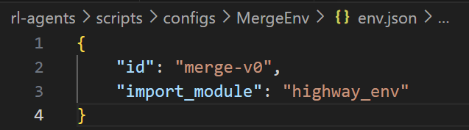
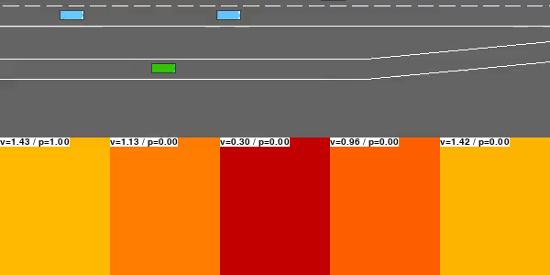
如何配置不同類型的周圍車輛：IDM車輛
一般來説，當我們配置環境的json文件時，如果沒有特別指定，默認環境中周圍車輛為IDM車輛。
綠色自車: 算法控制，需要訓練
藍色IDM車輛: 規則控制，不需要訓練
Notes:
Model-free

Slide 20
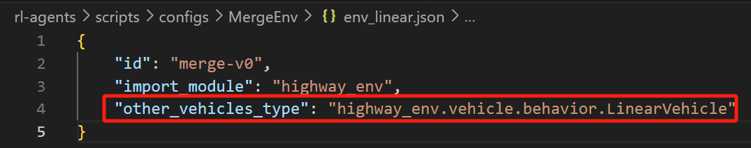
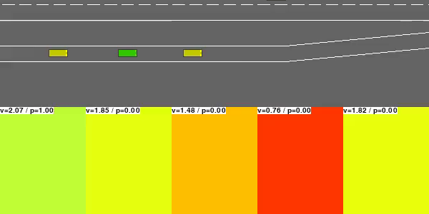
如何配置不同類型的周圍車輛：綫性控制車輛
但highway_env也實現了其他基於規則的周圍車輛類型可供選擇, 比如LinearVehicle, 需要設置json文件中的“other_vehicles_type”參數來實現
黃色线性控制車輛：规则控制，不需要训练
Notes:
Model-free

Slide 21
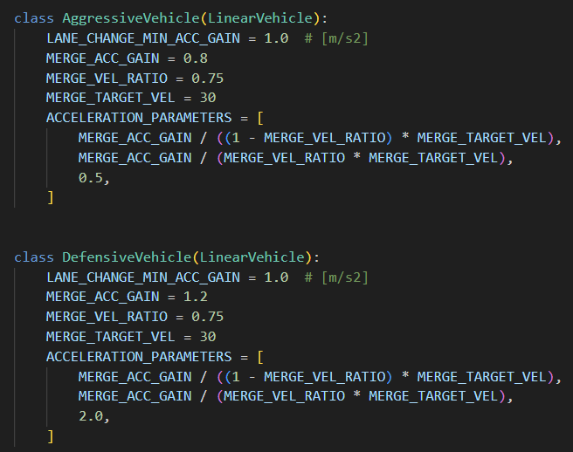
如何配置不同類型的周圍車輛：模擬不同駕駛行爲
在highway_env源碼中，同樣實現了攻擊型和保守型車輛的簡單仿真。
在繼承LinearVehicle的基礎上，通過修改加速度特徵的權重係數來實現。核心想法是攻擊性車輛更關注自己當前的速度，且不太關注與前車的距離，與IDM模型類似。
Notes:
Model-free

Slide 22
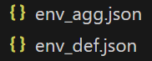
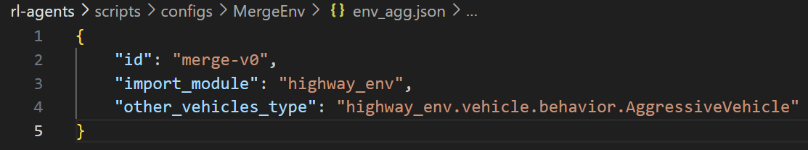
如何配置不同類型的周圍車輛：模擬不同駕駛行爲
我们同樣也可以將周围车辆部署为攻擊性或保守型的綫性控制車輛
通過命令行傳入相關json文件即可
如果你傳入的環境是env_agg.json, 那代表你目前的訓練和測試環境中，周圍車輛都是攻擊性的車輛
Notes:
Model-free

Slide 23
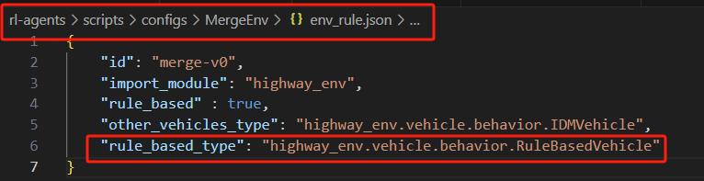
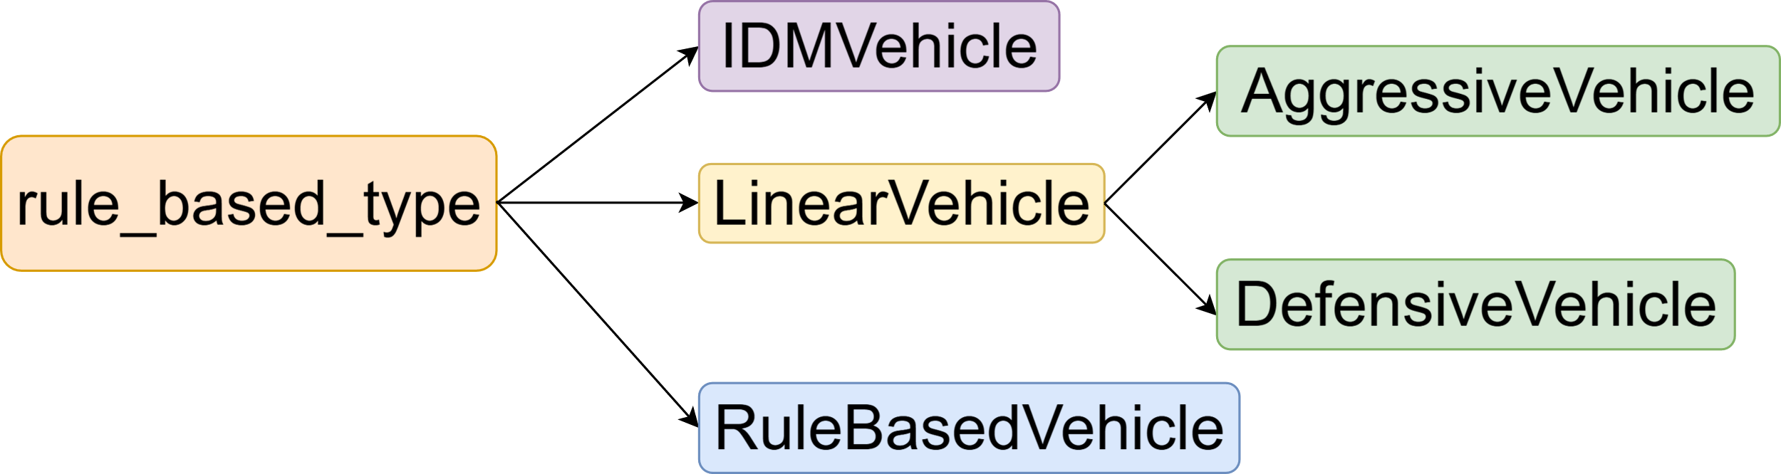
如何將自車配置為基於規則的車輛
通过在“rule_based_type” 传入参数，可以将相应车辆配置为自车
Notes:
在命令行中傳入env_rule.json，代表基於規則的環境

Slide 24
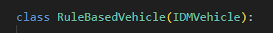
如何將自車配置為基於規則的車輛
RuleBasedVehicle以IF-THEN-ElSE的形式實現了以下纵向控制規則:
Rule 1: IF: 無前車 Then 加速
Rule 2: IF: 有前車，自車速度比前車慢，且距前车较远 Then 加速
Rule 3: IF: 有前車，自车速度比前车快，且距前车较近 Then 减速
Rule 4: Else: Then 保持
加速(減速)通過增加或減小(target_speed)實現
命令行傳參方式:
python experiments.py evaluate configs/MergeEnv/env_rule.json --test --episodes=20
不需要額外傳入智能體，也不需要訓練！
Notes:
在命令行中傳入env_rule.json，代表基於規則的環境

Slide 25
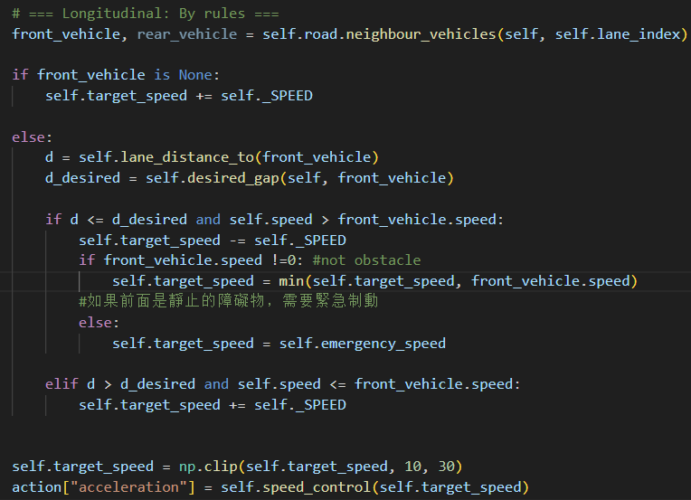
如何將自車配置為基於規則的車輛
内置函數在檢測自車的前車和後車時, 會把障礙物視爲靜止的前車！
IF 沒有前車 THEN 加速
ELSE 有前車,檢查和前車的距離和速度差 THEN 決定加速或減速
加速或減速操作通過增加或減小自車的“目標速度”實現
Notes:
Model-free

Slide 26
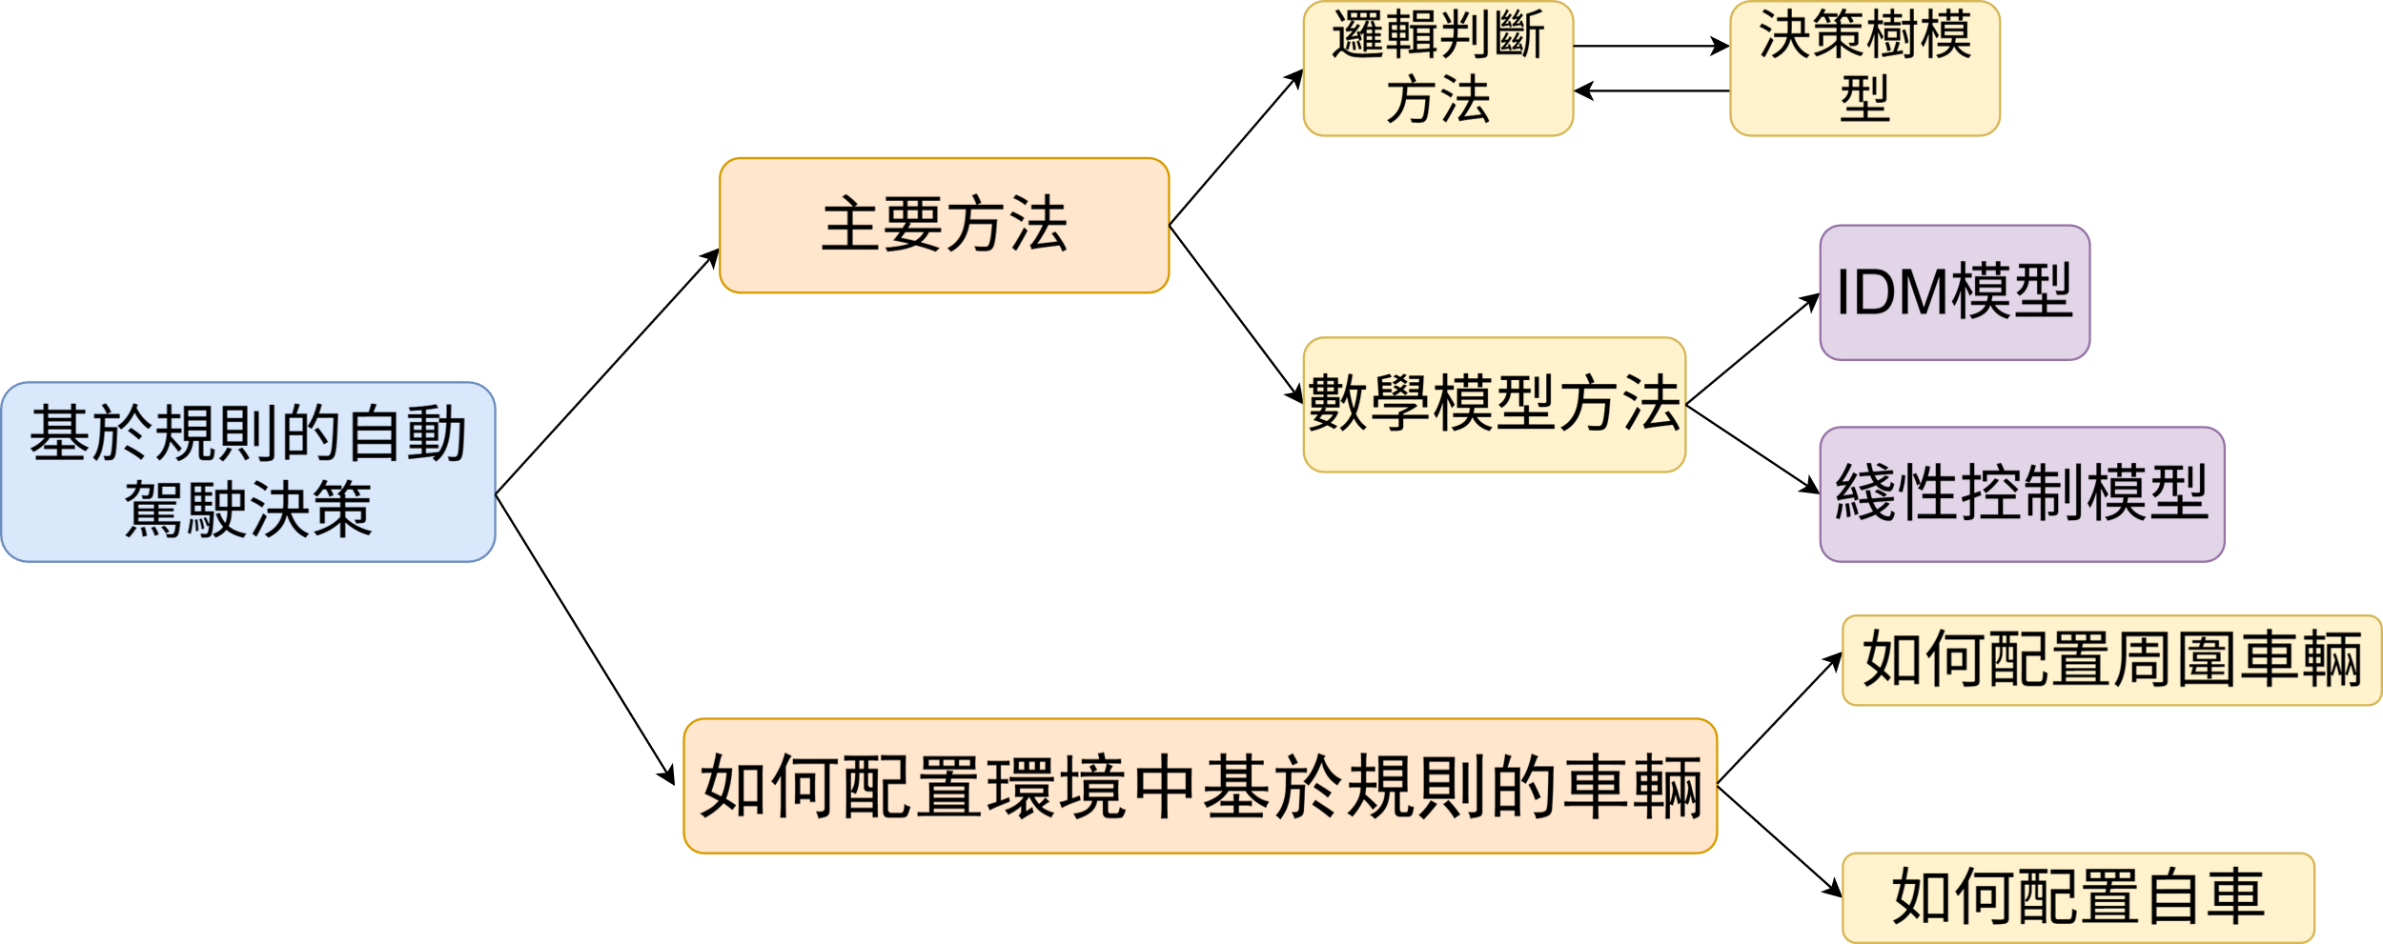
基於規則的自動駕駛決策：總結

Slide 27
基於規則方法的局限性
基於規則的系統雖然在一些簡單情況下表現不錯，但隨著場景複雜度的增加，需要編寫大量規則才能覆蓋所有情況。此外，面對駕駛場景中一些突發情況，由於規則庫沒有相應的應對方法，也可能造成危險。
比如，如果自動駕駛汽車仅把障礙物當作靜止的前車，可能導致來不及減速而發生碰撞。
規則中沒有單獨考慮靜止障礙物
規則中考慮了靜止障礙物
能否讓智能體自主且自適應的學習駕駛策略？
强化學習？
优点：(1)自主性 (2)自适应性
Notes:
強化學習的優點: (1)自主性：智能體根據環境反饋自動選擇動作
(2)自適應性：强化学习能够更好的适应情況变化和不确定性，因为它会持续地与环境互动，通過試錯來學習。規則沒考慮到的情況，可能已經被强化學習智能體在訓練過程中探索過。

Slide 28
2. 基於深度强化学习的自動駕駛決策模型
2.1. 无模型强化学习
什么是无模型强化学习
蒙特卡洛方法
时序差分方法
2.2. 探索-利用困境
2.3. Q-Learning
2.4. 值函数近似
2.5. 深度强化学习
Notes:
环境安装+

Slide 29
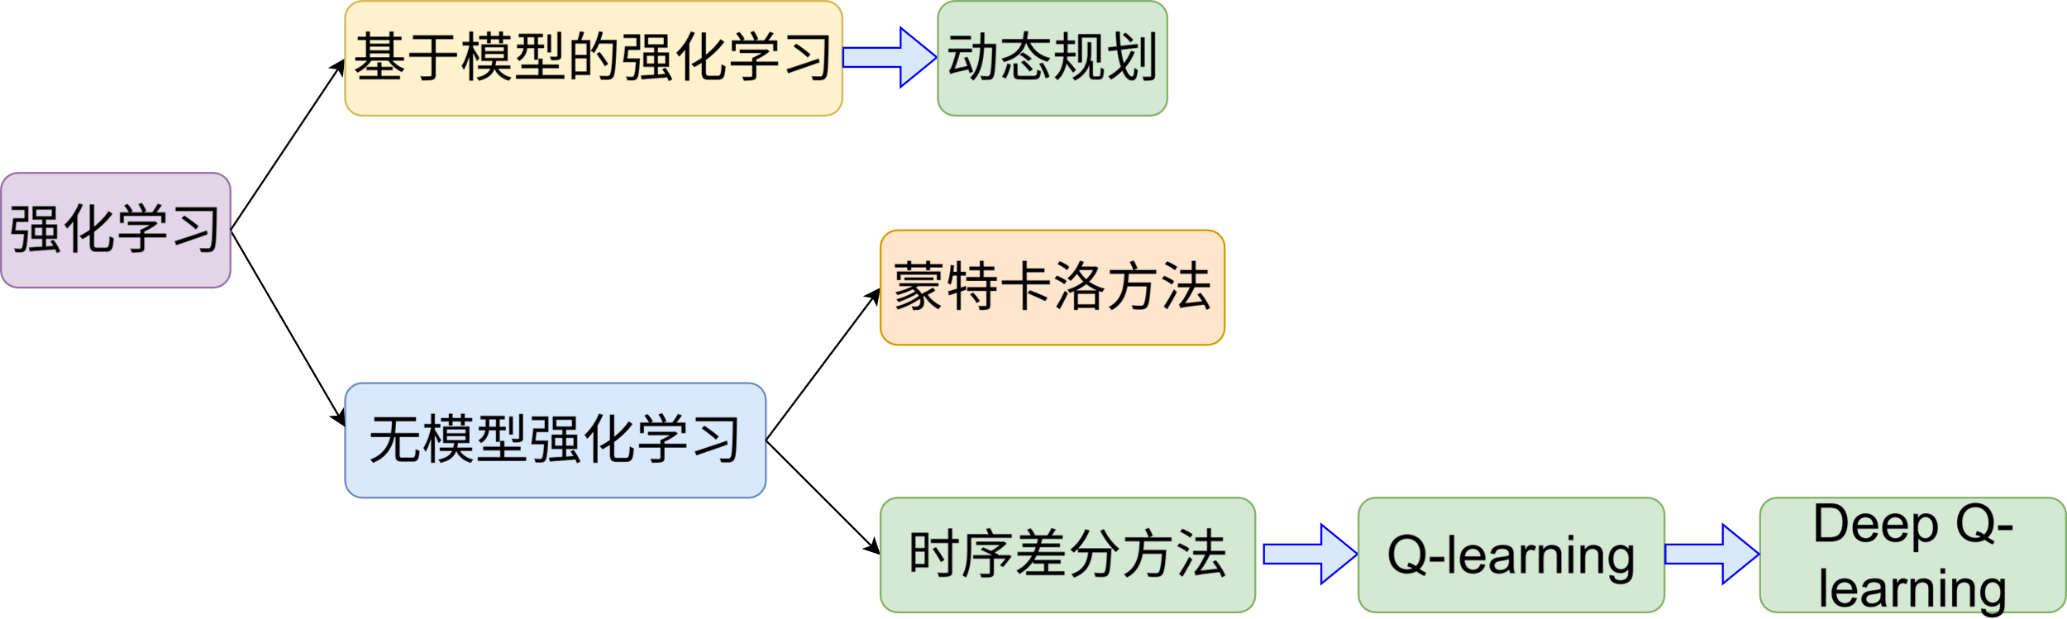
无模型强化学习
實驗需要使用的算法
什麽是無模型强化學習？是一類不依賴于環境模型（狀態轉移概率和獎勵函數）的强化學習算法。主要通過與環境的交互獲取數據，并根據數據進行學習和優化。
Notes:
強化學習的優點: (1)自主性：智能體根據環境反饋自動選擇動作
(2)自適應性：强化学习能够更好的适应情況变化和不确定性，因为它会持续地与环境互动，通過試錯來學習。規則沒考慮到的情況，可能已經被强化學習智能體在訓練過程中探索過。

Slide 30
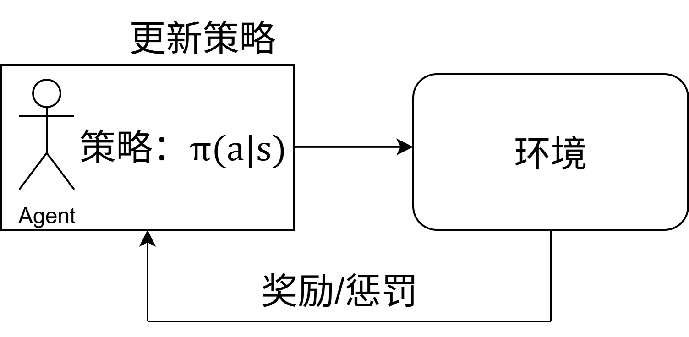
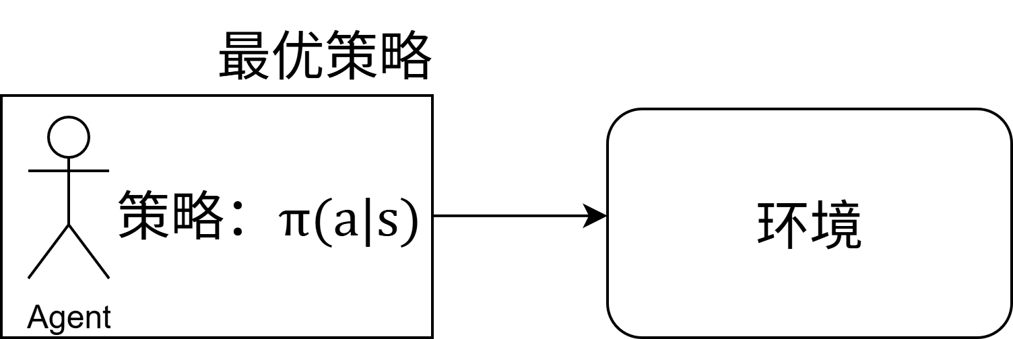
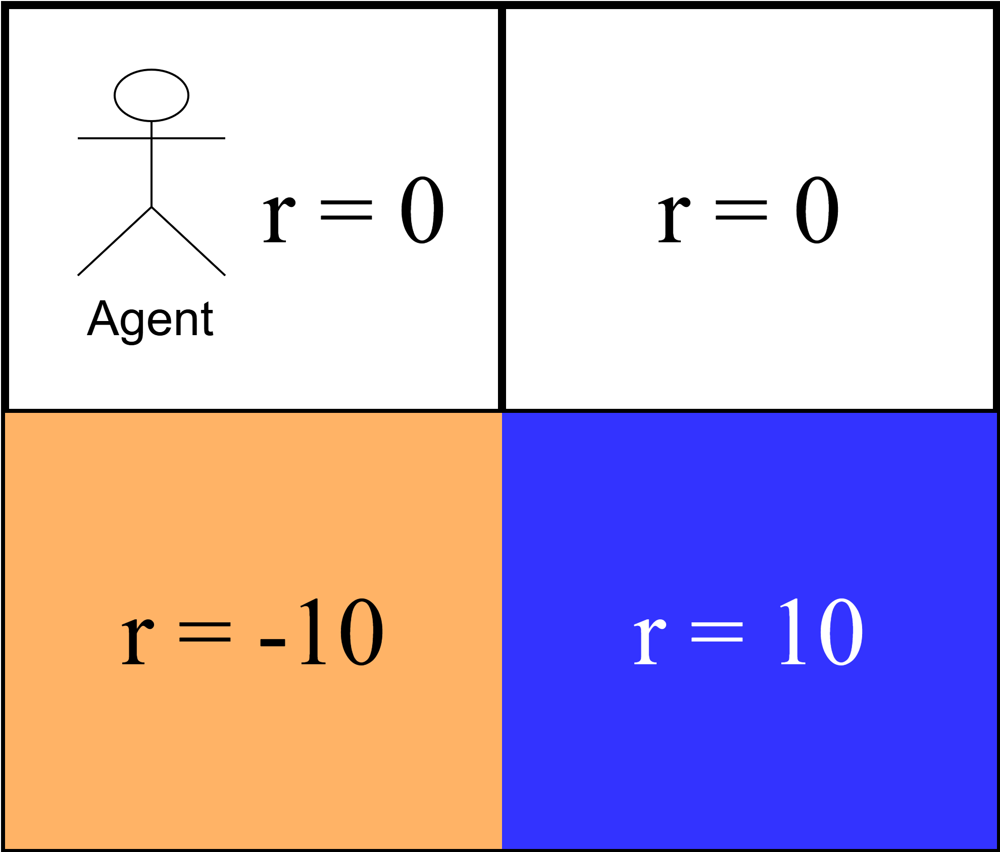
强化学习的训练与推理
训练(获得策略)：通过试错，不断从环境反馈的“奖励/惩罚”中迭代、优化策略，最终得到一个最优策略的过程。
黎请虐
推理(使用策略)：利用训练得到的最优策略直接做决策。此时不再需要根据环境反馈更新策略。
Goal
Goal
Notes:
強化學習的優點: (1)自主性：智能體根據環境反饋自動選擇動作
(2)自適應性：强化学习能够更好的适应情況变化和不确定性，因为它会持续地与环境互动，通過試錯來學習。規則沒考慮到的情況，可能已經被强化學習智能體在訓練過程中探索過。

Slide 31
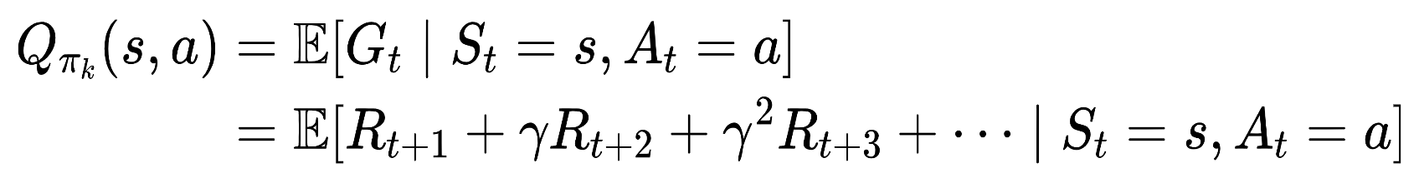
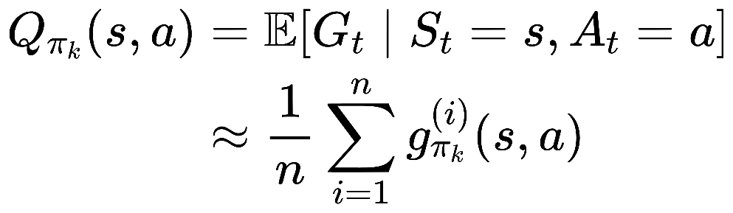
無模型强化學習: 蒙特卡洛方法
假設我們在玩游戲，我們想知道每個動作的價值是多少，并利用它來做決策。
回顧動作值函數的定義：
近似
采樣episodes的平均回報
核心思想:儅n足夠大時，采樣完整episode獲得的回報均值就能代表真實的動作價值
Notes:
Model-free

Slide 32
基於蒙特卡洛的强化學習 vs 蒙特卡洛樹搜索
相同點：兩者都是基於蒙特卡洛方法中隨機抽樣的思想，利用樣本平均值近似估計每個狀態-動作對的期望回報(由“大數定律”保證)。
不同點：
 | 基於蒙特卡洛的强化學習 | 蒙特卡洛樹搜索
方法類別 | 强化學習方法 | 啓發式搜索方法
是否需要模型 | 不需要環境模型，只依賴環境真實反饋 | 需要環境模型(可模擬未來多步狀態轉移)
目標 | 通過樣本估計價值函數，學習整體策略 | 通過模擬搜索樹選擇當前最優動作
何時應用 | 決策前學習策略 | 決策時即時規劃
Notes:
Model-free

Slide 33

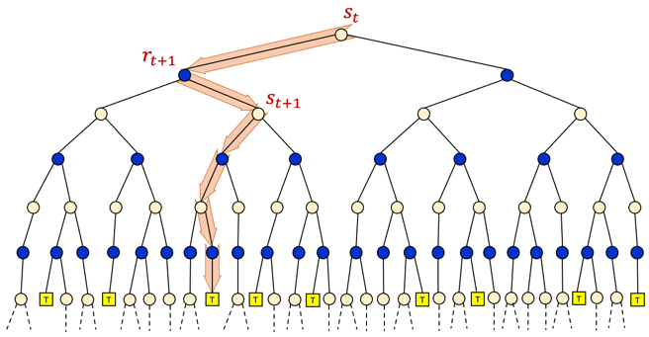
無模型强化學習: 蒙特卡洛方法
例：智能体打很多回合游戲，每個回合遇到相同的情景都用相同的動作，發現這些回合大部分都以“輸”或者“贏”告終，那智能体就大致可以评估在每個特定情境下采取這個動作的回報情況了。
爲什麽是無模型？動作的價值是智能体從過去玩游戲的經驗當中了解的,而不是模型得出的。
Notes:
Model-free

Slide 34
無模型强化學習: 時序差分方法
蒙特卡洛方法需要完整玩完一局游戏，才能估计某个情境下动作的价值。
那是否存在方法? 让智能体仍然从过去玩游戏的经历中学习动作的价值，但不需要玩完一整局游戏。而是只用执行一个动作后的反馈，就能大致估计它在当前情境下的回报。
時序差分(temporal−difference)方法又稱TD方法,是一种用来估计一个策略的价值函数的方法,結合了蒙特卡洛方法和動態規劃的思想。
它可以像蒙特卡洛方法那樣直接從原始經驗中學習，而不需要知道環境模型。
也像動態規劃方法那樣根據已學習到的價值函數的估計進行當前估計的更新 (bootstrap)。
TD学习通常指的是强化學習算法的一個大類，如Sarsa, Q-learning等

Slide 35
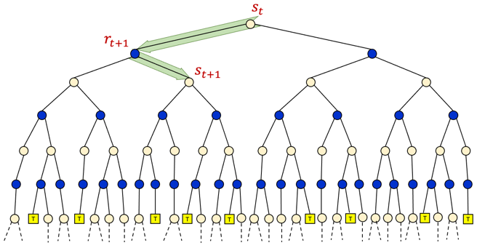
無模型强化學習: 時序差分方法
以最經典的估計狀態價值的TD算法爲例:
假設我們沒等一個游戲回合結束，在玩游戲的過程中已經獲得了一些样本，
，那我们就可以利用这些样本来估计当前状态的价值，从而评估当前策略的好坏。
TD-誤差(TD-Error)
新估计
当前估计
TD-目标 (TD-target)
TD方法
蒙特卡洛方法
Notes:
和动态规划的相似之处在于根据贝尔曼方程的思想，利用后续状态的价值估计来更新当前状态的价值估计

Slide 36
2. 基於深度强化学习的自動駕駛決策模型
2.1. 无模型强化学习
2.2. 探索-利用困境
什么是探索-利用困境
探索与利用的平衡
On-policy vs Off-policy
2.3. Q-Learning
2.4. 值函数近似
2.5. 深度强化学习
Notes:
环境安装+

Slide 37
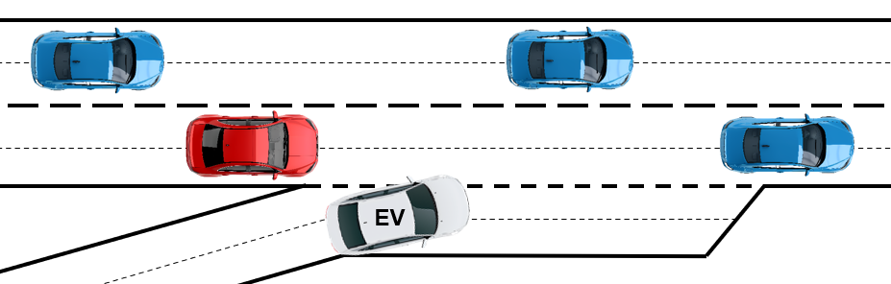
探索-利用困境
探索-利用 (Exploration-Exploitation) 困境是强化學習的一個核心問題。
簡單來説, 想象自動駕駛汽車(白色車輛)想要匯入到主路。
“利用”就是選擇已知的最好做法，比如等待周圍車輛通過后再匯入
“探索”就是嘗試新的動作，比如加速搶先匯入主路.
最好能通過“探索”發現潛在帶來更高回報動作。
困境: 過多“利用”，也許只能找到次優策略。
反之，過多無意義的“探索”，效率太低
二者需要平衡，才能最高效的發現好的駕駛方式！
Notes:
表格的Q-learning扩展一下讲清楚 举个例子
某些状态动作对永远没有在序列中出现，以至于无法对其动作价值进行估计

Slide 38
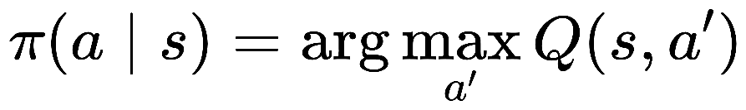
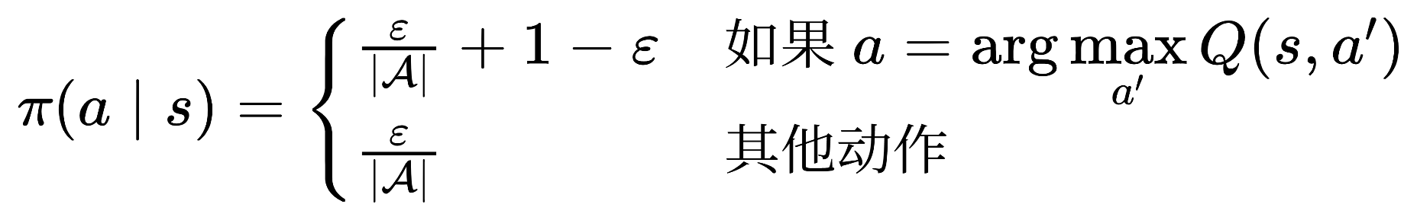
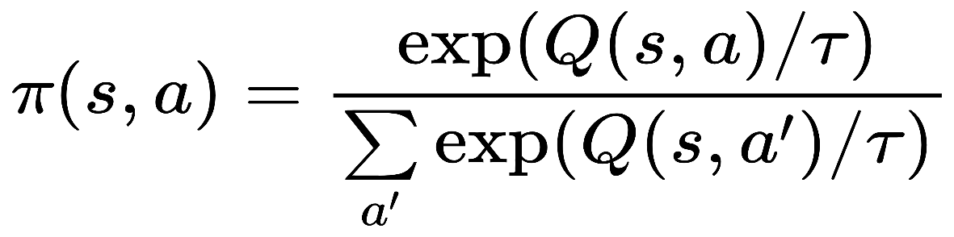
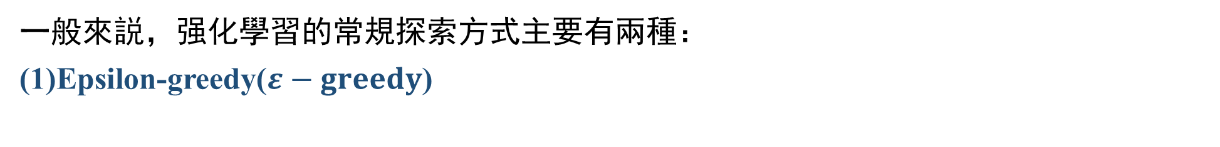
探索與利用的平衡
Greedy(貪心策略):每次都確定性的選擇回報最大的動作
一般來説，强化學習的常規探索方式主要有兩種：
(1)Epsilon-greedy($ε−greedy$)
以較大的概率選擇已知的最优動作，但仍以小概率嘗試其他潛在更好的動作
(2)Boltzmann探索:
根據當前動作值大小確定狀態s下選擇某個動作的概率
Notes:
$ε$:一般代表探索率，是一個比較小的，介於0到1的值(比如0.1)

Slide 39
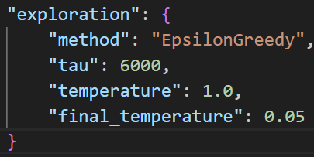
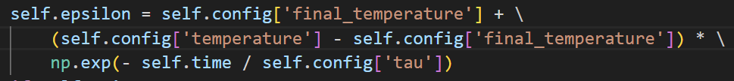
探索與利用的平衡
後續實驗的智能體會面臨一樣的探索-利用困境：智能體的配置文件中存在選擇探索方式的參數“exploration”
三個参数都是用于计算“epsilon”大小的
训练初期，temperature较高，做更多探索
训练后期，temperature较低，更多利用已知的最优策略
關於method：一共有三個參數可以傳入，包括[“Greedy”, “EpsilonGreedy”, “Boltzmann”]
感興趣的同學可以自行嘗試，不同探索方式對於策略學習的影響 ！！
Notes:
訓練結束時“epsilon”會降至一個很小的值，如“final_temperature”= 0.05.

Slide 40
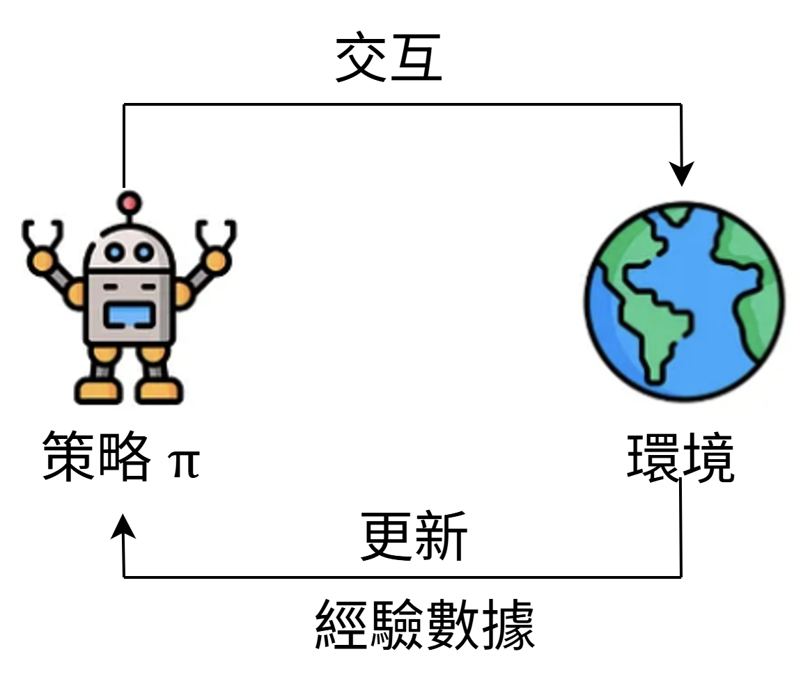
兩個重要的概念：On-policy vs Off-policy
在一個時序差分的任務中存在兩種策略：
行爲策略：智能體用於收集數據(經驗樣本)的策略
目標策略：智能體要學習的最優策略，持續被更新
On-policy 的學習：學習過程中的行爲策略和目標策略是相同的
即：與環境互動的Agent 與訓練的Agent 是同一個
基於蒙特卡洛方法的强化學習是on-policy的方法
Notes:
表格的Q-learning扩展一下讲清楚 举个例子

Slide 41
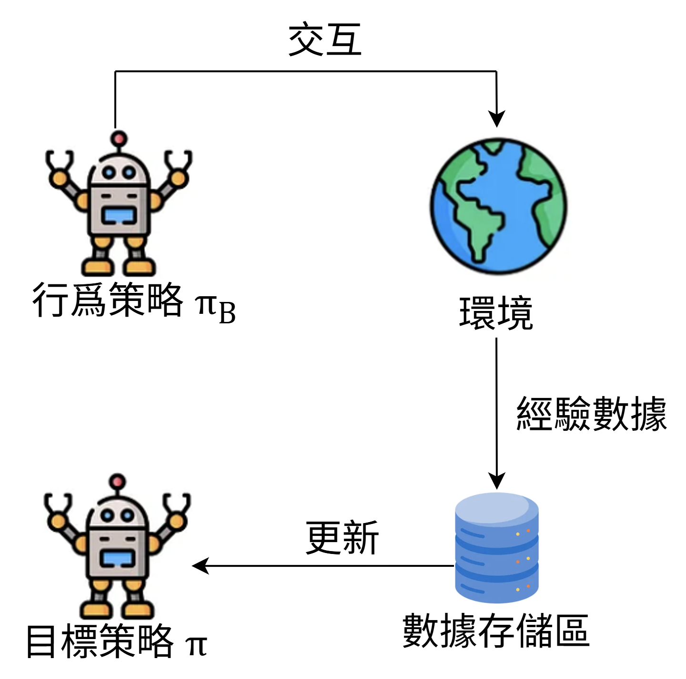
兩個重要的概念：On-policy vs Off-policy
Off-policy 的學習：學習過程中的行爲策略和目標策略是不同的
即：與環境互動的Agent 與訓練的Agent 不是同一個
Notes:
表格的Q-learning扩展一下讲清楚 举个例子

Slide 42

兩個重要的概念：On-policy vs Off-policy
用擬人的例子來說，On-policy 就像是一個人邊玩邊學，Off-policy相當於一個人在旁邊看別人玩，自己默默地學習。
可以通過看別人玩來幫助自己學習，是Off-policy的一個優點！
On-policy Learning
Off-policy Learning
Notes:
表格的Q-learning扩展一下讲清楚 举个例子

Slide 43
2. 基於深度强化学习的自動駕駛決策模型
2.1. 无模型强化学习
2.2. 探索-利用困境
2.3. Q-Learning
Q-Learning算法介紹
Q-Learning实例
2.4. 值函数近似
2.5. 深度强化学习
Notes:
环境安装+

Slide 44
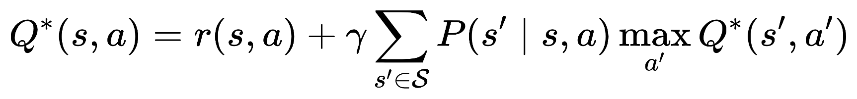
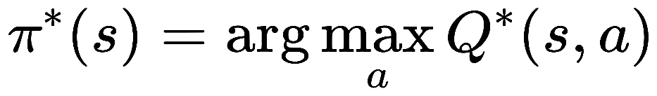
時序差分學習: Q-Learning算法介紹
前面介紹了我們可以用時序差分方法來估計價值函數，那我們是否可以同樣通過時序差分方法估計動作價值函數Q？并從Q值函數中推導出最優策略？
Q-Learning就属于这类算法，它通过求解贝尔曼最优公式直接搜索最优策略
推理階段，利用贪心策略 就可以得到最优策略
時序差分形式的算法更新規則如下：
TD-誤差(TD-Error)
新估计
当前估计
TD-目标 (TD-target)
Notes:
表格的Q-learning扩展一下讲清楚 举个例子

Slide 45
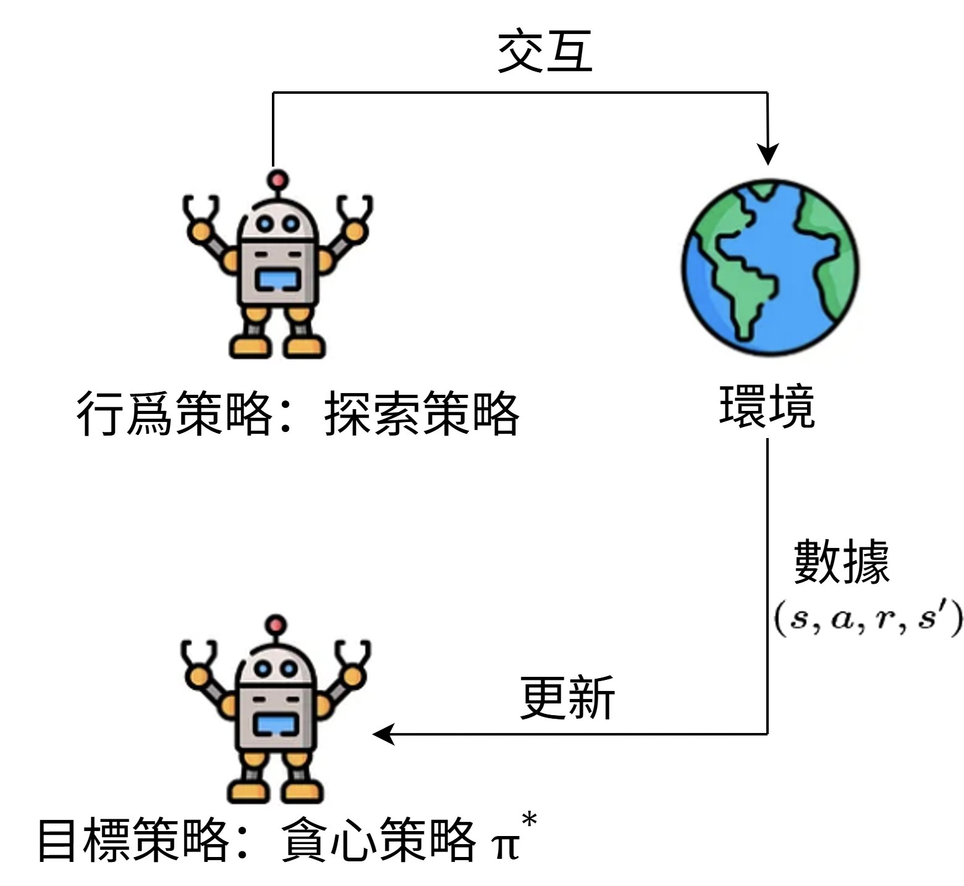

時序差分學習: Q-Learning算法介紹
值得注意的是Q-Learning是一個Off-policy的算法
Q-Learning訓練過程中需要探索：
行爲策略：探索策略，如$ε−greedy$
目標策略：貪心策略
Notes:
因爲Q-Learning的目標策略是貪心策略，但用於算法更新的樣本， 不一定是目標策略和環境互動產生的，它也可以來自能夠產生樣本的其他策略(行爲策略)。

Slide 46


時序差分學習: Q-Learning實例
假設在網格世界中智能體有一個簡單任務：從左上角出發找到最優路徑到達目標區域
$智能體$可以選擇向上，向下，向左或向右四個動作。$γ=0.9, α=0.1$
0
1
我們初始化一張Q表, 使用Q-Learning算法來尋找最優策略
2
3
Forbidden
Goal
Notes:
表格的Q-learning扩展一下讲清楚 举个例子

Slide 47




時序差分學習: Q-Learning實例
0
1
2
3
Notes:
表格的Q-learning扩展一下讲清楚 举个例子

Slide 48

時序差分學習: Q-Learning實例
大約經過150輪迭代后，環境中每個狀態-動作對都被訪問了無窮多次：
0
1
我們得到了最優Q值，最優策略以貪心的方式獲得：
2
3
Notes:
以上就是Q-Learning算法的簡單工作過程。訓練算法的過程，就是不斷通過迭代求解貝爾曼最優公式 (Bellman optimality equation) 的過程。

Slide 49

時序差分學習: 標準Q-Learning的局限性
傳統的Q-Learning的局限性：使用“表格”方式來存儲每個「狀態－動作」的Q值，這種方法適用於狀態數量有限、離散的環境（比如網格世界)
但自動駕駛中的車輛的狀態一般由速度、位置、轉向角等連續變量表示，每個變量都可能有無窮多取值 ☹
?
无法使用这种表格形式来记录無限個状态动作对的值！
Notes:
有无限个状态动作对，我无法使用这种表格形式来记录各个状态动作对的值

Slide 50
2. 基於深度强化学习的自動駕駛決策模型
2.1. 无模型强化学习
2.2. 探索-利用困境
2.3. Q-Learning
2.4. 值函数近似
线性值函数近似
非线性值函数近似：神经网络
2.5. 深度强化学习
Notes:
环境安装+

Slide 51




如何解決連續狀態空間的問題：值函數近似
想象有一組一維狀態 $s_{1},s_{2},…s_{\left|s\right|},$ 他們的狀態值是${ V}_{π}\left(s_{1}\right),V_{π}\left(s_{2}\right),…,V_{π}\left(s_{n}\right),$ 假設$\left|s\right| 是趨於無窮大$的
如果我們能找到狀態$s$ (自變量) 與狀態值${ V}_{π}\left(s\right)$ (因變量) 之間的映射關係，
那就能对未曾访问过，但与已见状态相似的状态进行泛化。
方法(1) 綫性模型：
多項式回歸：利用高階多項式去擬合這一組數據點
最簡單的形式：使用一條直綫(綫性回歸 當 $m=1時$）:
$$y=ax+b$$
Notes:
，非常契合自动驾驶任务中对高维连续状态空间的建模需求。

Slide 52



綫性值函數近似
方法(1) 綫性模型：
多項式回歸：利用高階多項式去擬合這一組數據點
最簡單的形式：使用一條直綫(綫性回歸 當 $m=1時$）:
$$y=ax+b$$
缺點：
无法拟合复杂非线性关系
難以選擇合適的特徵向量
我們很難用一個平面去近似一個非平面 ！
Notes:
綫性函數能正確擬合值函數的趨勢，但由於表示能力弱，誤差較大。

Slide 53






非綫性值函數近似：神经网络
方法(2) 非綫性模型: 近年来被广泛使用的技术，使用神經網絡作爲非綫性近似器。
理論上只要有足夠多的隱藏層神經元，神經網絡能夠以任意精度逼近一個複雜函數，無論這個函數的形式是否已知。
神經網絡的輸入是狀態$s$，輸出是狀態值${ V}_{π}\left(s\right)$，網絡中有非綫性激活函數以及一組需要學習的參數$w。$
原理上與 做的是相同的事情：近似一個函數或擬合一組數據點，但神經網絡受益於非綫性表示，近似能力更加强大，所以更加通用。
$$w_{2}$$
$$w_{3}$$
$$w_{1}$$
$$y=ax+b$$

Slide 54
2. 基於深度强化学习的自動駕駛決策模型
2.1. 无模型强化学习
2.2. 探索-利用困境
2.3. Q-Learning
2.4. 值函数近似
2.5. 深度强化学习
Deep Q-Learning (DQN)
DQN的配置与训练
经验回放技术
Notes:
环境安装+

Slide 55





深度强化學習：Deep Q-Learning (DQN)
Deep Q-Learning 也可稱爲 Deep Q-Network (DQN)
最早期且最成功將深度神經網絡引入强化學習的算法之一
利用神經網絡作爲非綫性近似器來近似Q函數，以Q-Learning變體的方式進行訓練
所以現在我們可以做什麽事？從表格查詢動作值到函數查詢動作值
最初標準Q-Learning:
現在的DQN: 得益與值函數近似，現在我們可以處理連續狀態空間
$$參數w$$
$$參數w$$

Slide 56

深度强化學習：DQN神经网络的配置
我們之后稍後的實驗部分就是實現基於DQN的自動駕駛，在對應的路徑打開智能體的模型部署文件dqn.json文件后，你可以查看所有重要的模型參數。
路徑信息
第一個參數就是配置神經網絡結構.
“type”: 代表模型類型，一般默認選擇最簡單的前饋神經網絡（多層感知機）
“layers”: 表示該網絡有兩個隱藏層，每層有256個神經元
“double”: 是否選擇DQN的改進算法DDQN,所以默認false即可

Slide 57



深度强化學習：DQN的訓練
DQN的訓練目標為最小化損失函數(TD-Error):
参数为$θ的$神经网络
其中， (TD-Target)
“loss_function”: 選擇損失函數, 默認选择L2 损失函数（均方误差）
“optimizer”下的“lr”: 用於設置優化器的學習率(learning rate)，学习率控制网络参数更新的幅度，较小的学习率可以保证训练过程中的稳定性，但会导致训练时间较长。

Slide 58

深度强化學習：DQN的訓練
爲什麽說DQN是以Q-learning變體的方式進行訓練？
该算法从两个方面改进了标准的在线Q学习，使其适合于训练大型神经网络而不发散。
改進 1：一個DQN智能體會維護兩個網絡, 主網絡和目標網絡, 目的是穩定訓練過程。
改進 2：使用經驗回放(Experience Replay)技術
“target_update”：是DQN中對應改進1的參數，用於控制目標網絡更新的頻率，目標網絡的作用是提供一個穩定的TD-Target，以避免訓練過程中Q值的劇烈波動。
Notes:
我們的實驗場景相對簡單，該參數在實驗中保持默認設定即可。

Slide 59


深度强化學習：經驗回放
改進 2：使用經驗回放(Experience Replay)技術
什麽是經驗？在智能体与环境交互时，每一步的經歷都以元组$(s_{t},a_{t},r_{t}{,a}_{t+1})的$形式记录下来。
什麽是經驗池(replay buffer)？經驗池用於儲存每次从环境中采样得到的元组数据 (經驗)，训练Q网络时再从經驗池中隨機采樣若干數據進行訓練
DQN智能體
經驗池
經驗
Notes:
和off-policy一起讲

Slide 60
深度强化學習：經驗回放
爲什麽要經驗回放？
更好的數據利用效率:一條數據可以利用很多次
打破樣本之間的強相關性：樣本是行爲策略按時間順序與環境交互產生的，直接從强相關的數據中學習是不高效的.（所以隨機采樣是很重要的）
DQN智能體
經驗
經驗池
Off-policy Learning
Deep Q-Learning
Notes:
和off-policy一起讲

Slide 61

深度强化學習：經驗回放
如果使用了經驗回放技術，智能體必須以off-policy的方式學習。
產生這些數據的行爲策略可能是探索策略或參數更新前的舊策略，一定不是目標策略。
也相當於看別人(過去的自己)玩游戲來幫助現在的自己學習。
Notes:
因爲產生這些數據的策略是參數更新前的舊策略，而不是目標策略。

Slide 62

深度强化學習：經驗回放
在模型配置文件中, 這兩個參數就是有關經驗回放的參數：
“batch_size” ：代表每次訓練Q網絡時，從經驗池中隨機采样出多少條数据（經驗）。
“memory_capacity”：代表經驗池的最大容量。
Notes:
和off-policy一起讲

Slide 63

基於深度强化学习的自動駕駛決策模型：總結
on-policy learning
off-policy learning
Notes:
和off-policy一起讲

Slide 64
3. 實驗任務
3.1 實驗环境安装
3.2. 运行基于规则的自动驾驶车辆
3.3. DQN實現匝道匯入場景下的決策問題
Notes:
环境安装+

Slide 65

實驗環境安裝
源碼下載地址: https://github.com/Markaxiong/dqn-2025av

Slide 66

實驗環境安裝
為演示方便起見，方便尋找，請直接將此項目文件夾解壓縮至桌面

Slide 67

實驗環境安裝
在Anaconda Prompt中導航到桌面的項目文件夾:
cd folder_name (打開一個文件夾)
cd ..(退回上一層文件夾)

Slide 68

實驗環境安裝
在Anaconda Prompt中
創建一個新環境：conda create -n dqn_env python=3.9
激活创建的虚拟环境：conda activate dqn_env
安装环境需要的所有依赖: pip install -r requirements.txt

Slide 69

實驗環境安裝
该requirement.txt文件已包含所有运行项目所需的前置依赖

Slide 70
3. 實驗任務
3.1 實驗环境安装
3.2. 运行基于规则的自动驾驶车辆
3.3. DQN實現匝道匯入場景下的決策問題
Notes:
环境安装+

Slide 71

實驗任務：運行基於規則的自動駕駛車輛
在等待DQN訓練期間可以嘗試運行基於規則的自動駕駛車輛，同学们甚至可以自行根據對任務的理解，更改一些規則。
運行方式：
python experiments.py evaluate configs/MergeEnv/env_rule.json --test --episodes=20
如何更改規則？更改RuleBasedVehicle内置規則的部分在路徑dqn_2025av/highway_env/vehicle/下的behavior.py文件中。(包括IDM, LinearVehicle的行爲也可在此處更改)
紫色：基於規則的自動駕駛車輛
在工作目录的out\MergeEnv\RuleBased中可以找到运行相关的渲染视频

Slide 72

實驗任務：運行基於規則的自動駕駛車輛

Slide 73
3. 實驗任務
3.1 實驗环境安装
3.2. 运行基于规则的自动驾驶车辆
3.3. DQN實現匝道匯入場景下的決策問題
Notes:
环境安装+

Slide 74

實驗任務：DQN實現匝道匯入場景下的決策問題
自動駕駛車輛需要在與周圍車輛及障礙物無碰撞的情況下匯入主路
環境：綠色車輛：自車 (agent) 藍色: IDM車輛 黃色：LinearVehicle
每個回合開始時，自車從固定位置出發, 周圍車輛可能出現在自車附近任意位置。
智能體：Deep Q-Network (DQN)
在dqn-2025av-main\dqn_2025av\configs\MergeEnv\agents\DQNAgent路徑下的dqn.json可以配置剛剛提到的相關參數

Slide 75

實驗任務：DQN實現匝道匯入場景下的決策問題
運行方式：
訓練一個智能體：python experiments.py evaluate configs/MergeEnv/env_agg.json
configs/MergeEnv/agents/DQNAgent/dqn.json --train --no-display --episodes=20
測試一個智能體: python experiments.py evaluate configs/MergeEnv/env_agg.json configs/MergeEnv/agents/DQNAgent/dqn.json --test --recover --episodes=20
環境配置文件
智能體配置文件

Slide 76


實驗任務：DQN實現匝道匯入場景下的決策問題
無論是訓練還是測試，所有的輸出結果(包括保存的模型、訓練日志及渲染視頻)都位於工作目錄的out文件夾下
運行指令：
tensorboard --logdir= your_logdir_name
換成你自己的訓練日志文件夾！！
觀察獎勵曲綫，以及訓練好的策略的測試情況
v代表動作值，p代表選擇這個動作的概率

Slide 77
Thanks

